Slide 1

Produktpräsentation
AGE-U
Ausgleichseinheit XYZ

Slide 2
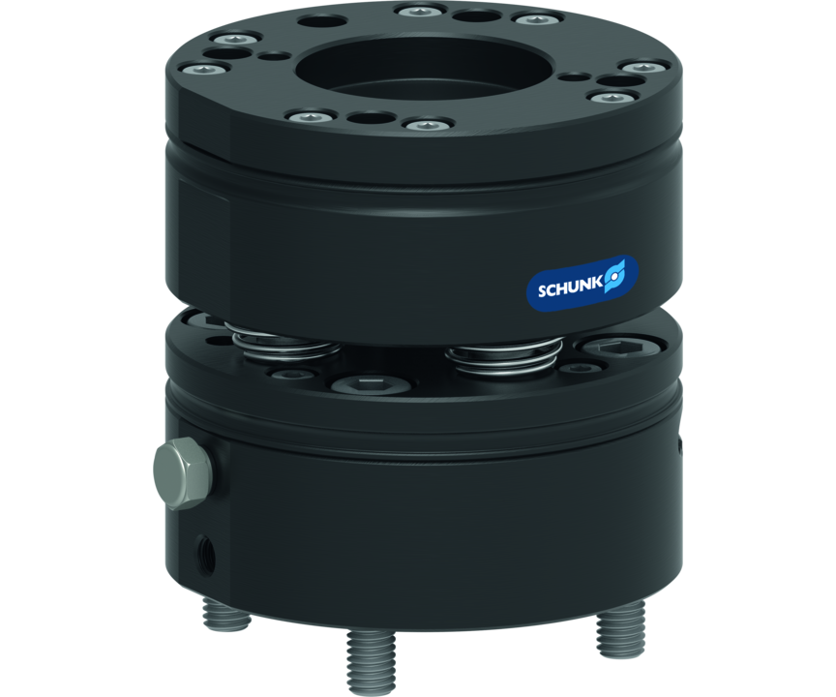
Ausgleichseinheit XYZ
Ausgleichseinheit mit Rotations- und Winkelausgleich, zur Anpassung des Endeffektors an die Lage des Bauteils
Die weltweit erste Winkelausgleichseinheit für Roboter zum simultanen Rotations- und Winkelausgleich.
Ausgleich in alle 6 Freiheitsgrade

Slide 3

Flexibel. Kompakt. Robust.

Slide 4
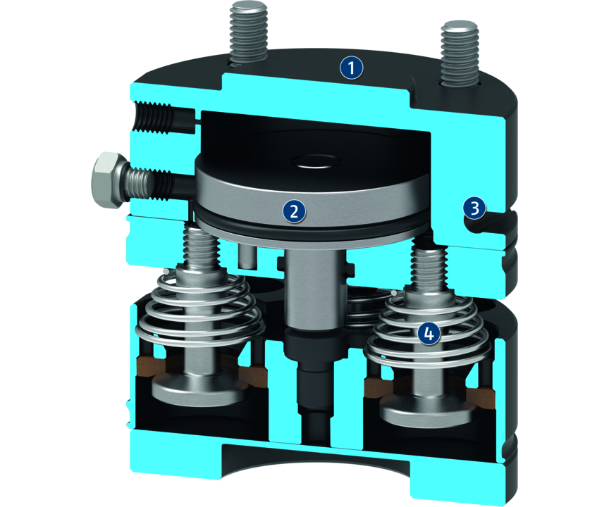
Funktionsprinzip
Funktionsbeschreibung
Die Ausgleichseinheit ermöglicht einen Winkel- als auch einen Rotationsausgleich. Werkstücke können trotz Positionsversatz und Lageunsicherheit gegriffen werden. Die Nachgiebigkeit der Einheit kann über den Luftanschluss mit Druckluft beaufschlagt und eingestellt werden. Mit maximalem Druck lässt sich die Einheit zentrisch und starr verriegeln.
1
Gehäuse
2
Verriegelungskolben
3
Integrierte Kolbenhubabfrage
4
Feder zur Vorspannung

Slide 5
Vorteile – Ihr Nutzen
Auslenkung sowohl in Rotation als auch im Winkel kompensiert Ungenauigkeiten in der Bauteillage und spart Zeit, Kosten und Aufwand durch reduzierten Roboterprogrammieraufwand
Zentrische Rückstellung ermöglicht eine definierte Lage der Bauteile
Federgestützte Rückstellung der Einheit über Druckluft einstellbar zur optimalen Auslenkung
ISO-Flanschbild sowohl roboterseitig als auch werkzeugseitig mit ISO Norm ausgestattet. Eine direkte Anschraubung an gängige Robotertypen ist ohne zusätzliche Adapterplatte möglich
Abfrage der Verriegelung erhöht die Prozesssicherheit und vereinfacht die Inbetriebnahme

Slide 6
Technische Daten
Technische Daten Übersicht
Baugröße | Ausgleichsweg XY | Ausgleichsweg Z | Auslenkung winkelig | Auslenkung rotatorisch | Eigenmasse
 | [mm] | [mm] | [°] | [°] | [kg]
50 | 2.7 | 6.1 | 3 | 8 | 0.6

